Slide 1
Pagdiriwang ng Kapayapaan (Liham)
Wika/Gramatika – Simuno at Panaguri

Slide 2

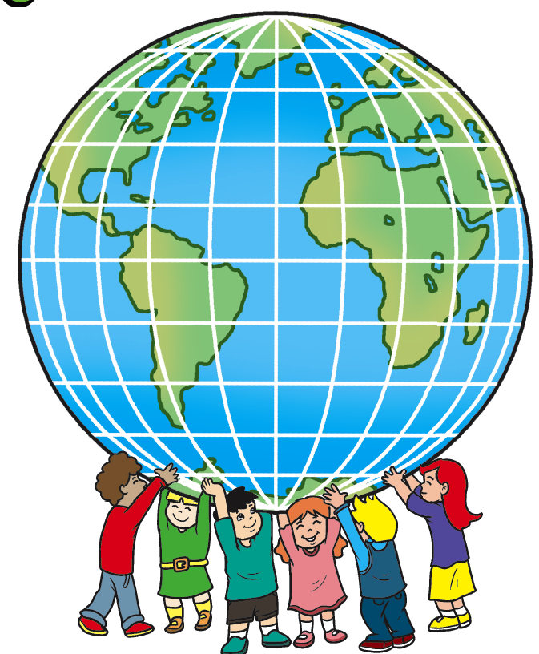
Paaano ipinagdiriwang ang kapayapaan?
Gunitain at Ibahagi
1. Ilarawan ang isang pagdiriwang.
2. Itala ang mga gawain dito.
3. Pag-usapan ng kapangkat ang nabuong talaan.

Slide 3

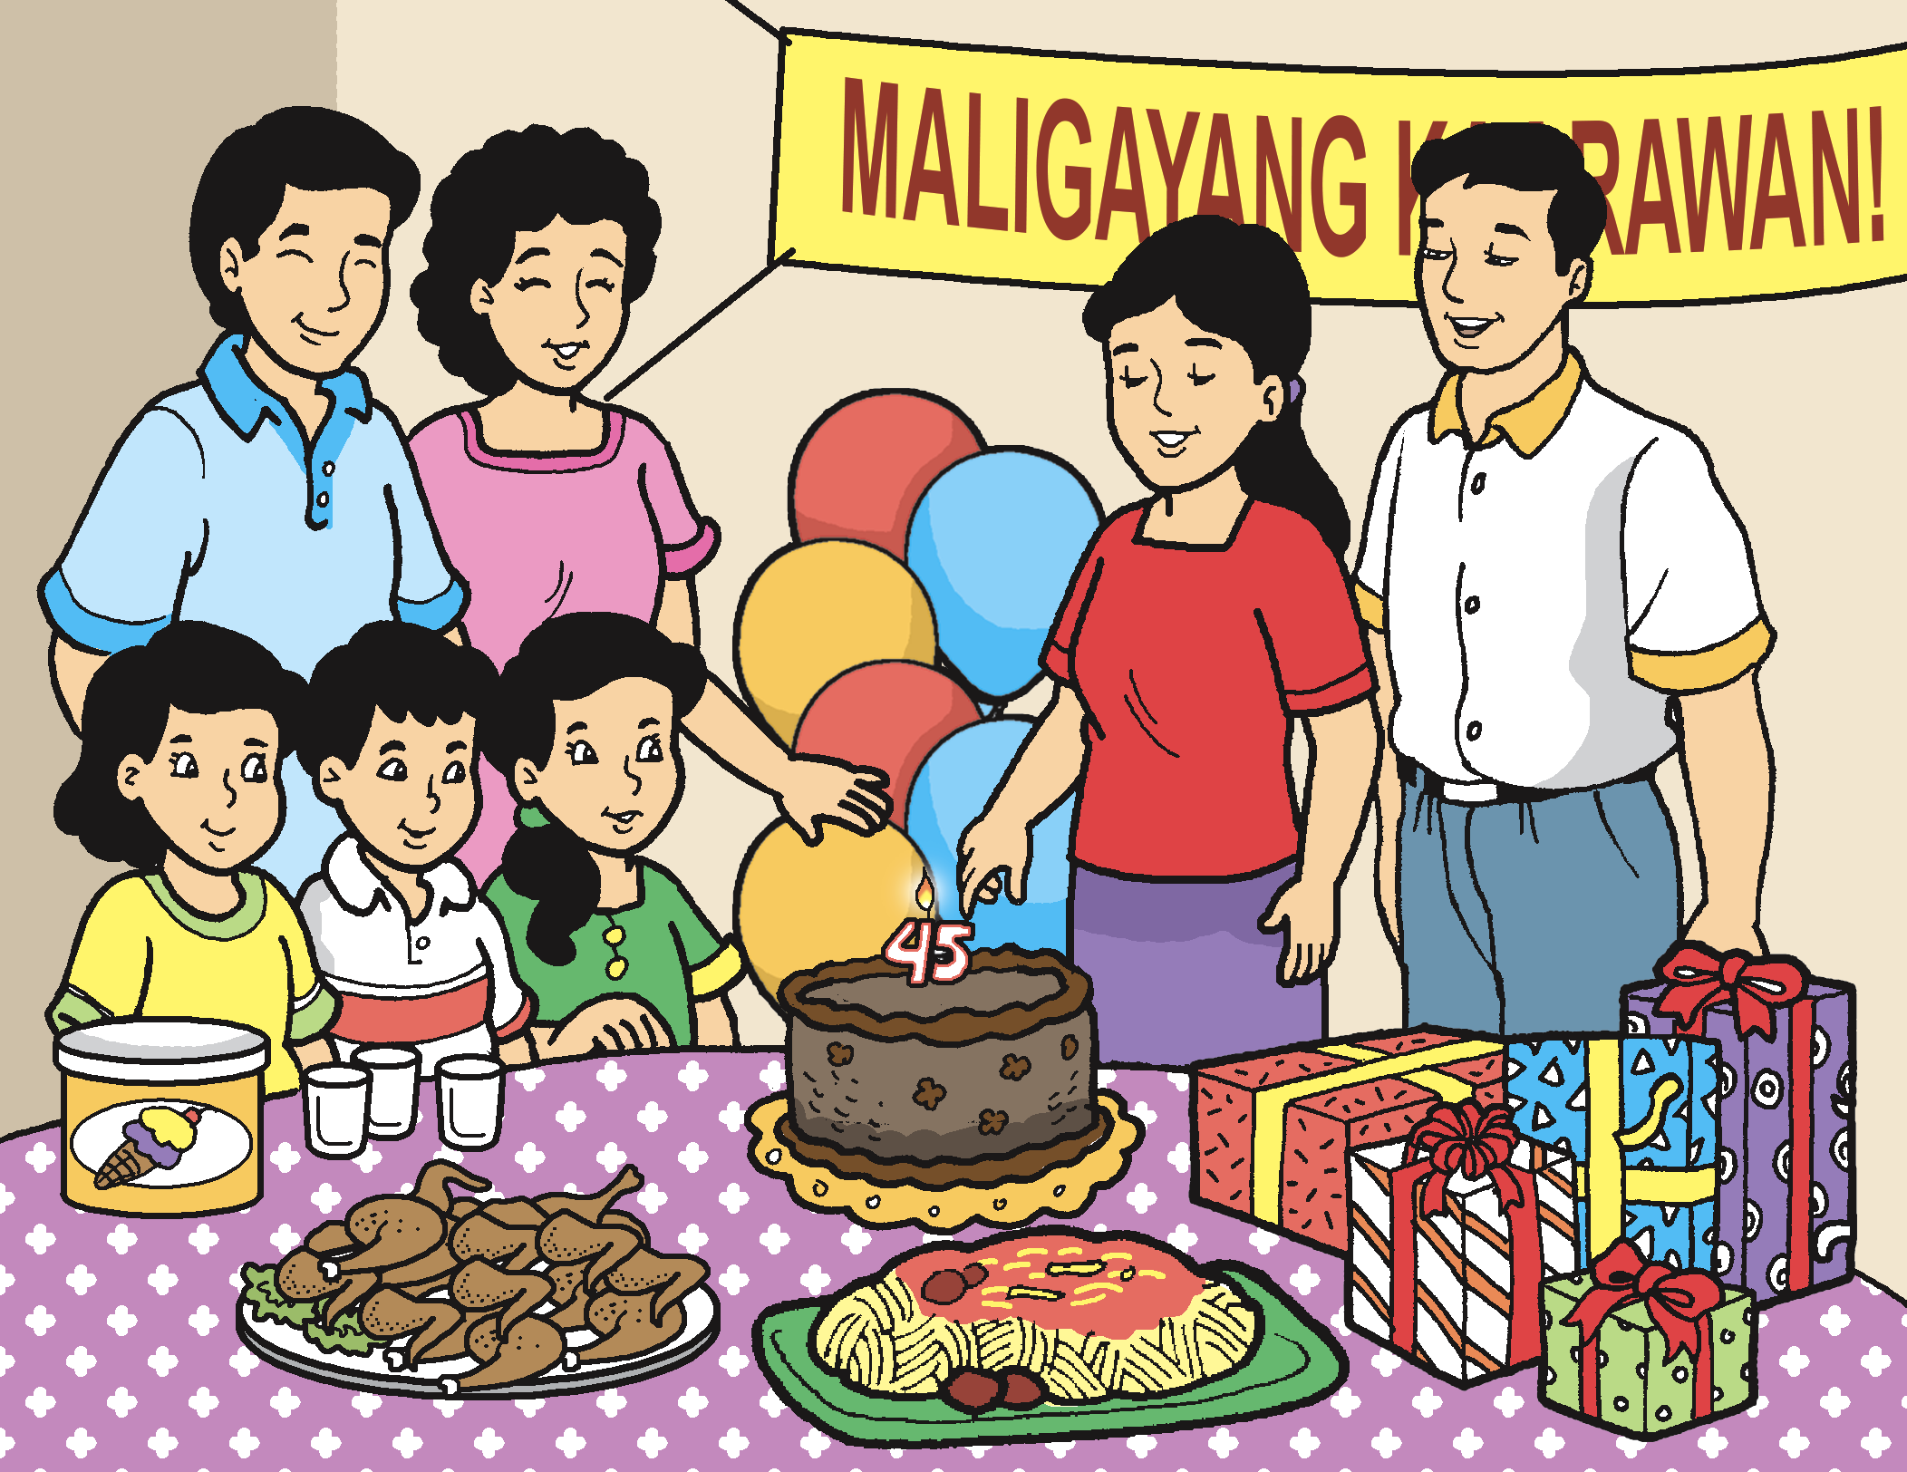




Pagtukoy sa Kahulugan ng Salita sa Tulong ng Larawan
simbolo
selebrasyon
Ang kalapati ay isa sa mga
simbolo ng kapayapaan.
olive

Slide 4
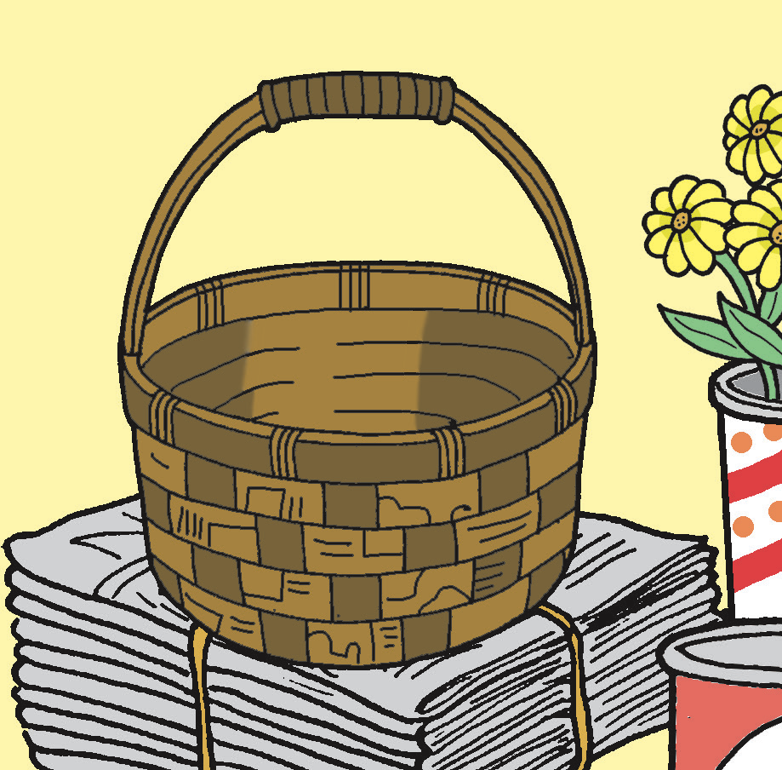
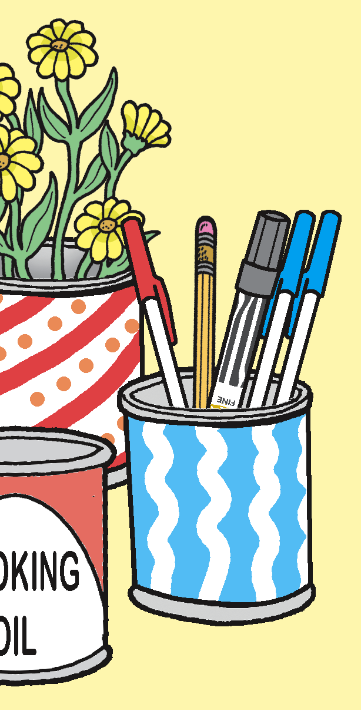
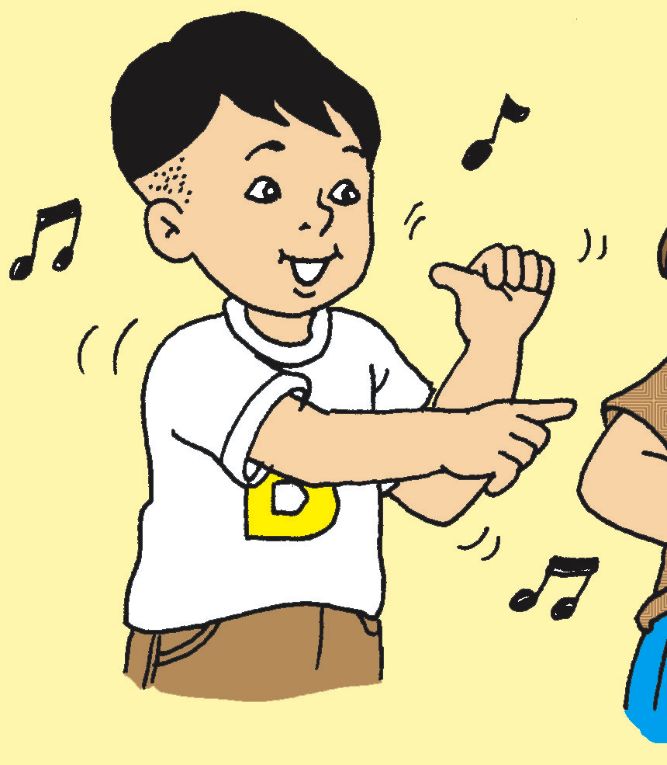
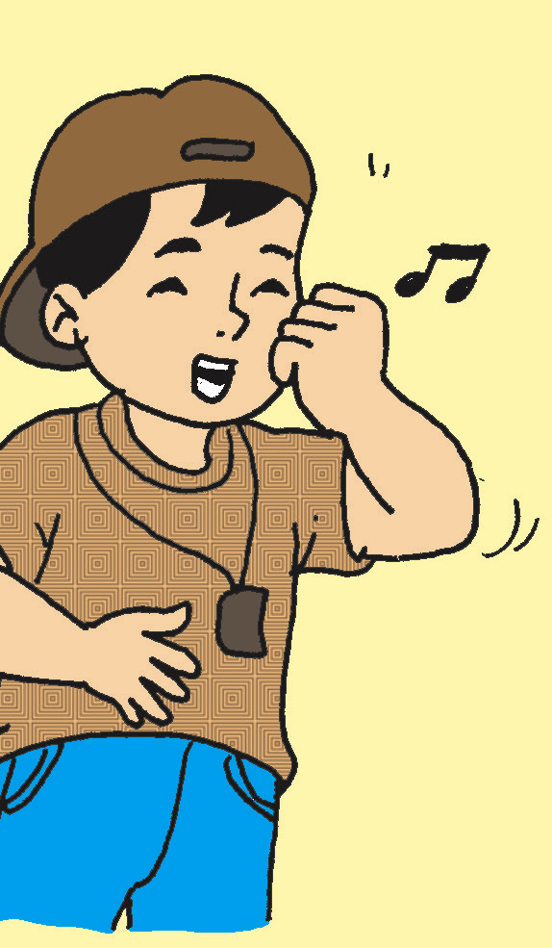

Pagtukoy sa Kahulugan ng Salita Batay sa Ugnayang Larawan
recycled
rap

Slide 5
Genre: Liham
• Isinusulat ang liham na ito upang mangamusta, maghatid ng balita, at magbigay ng impormasyon.
• Ang “Pagdiriwang ng Kapayapaan” ay isang liham pangkaibigan.

Slide 6
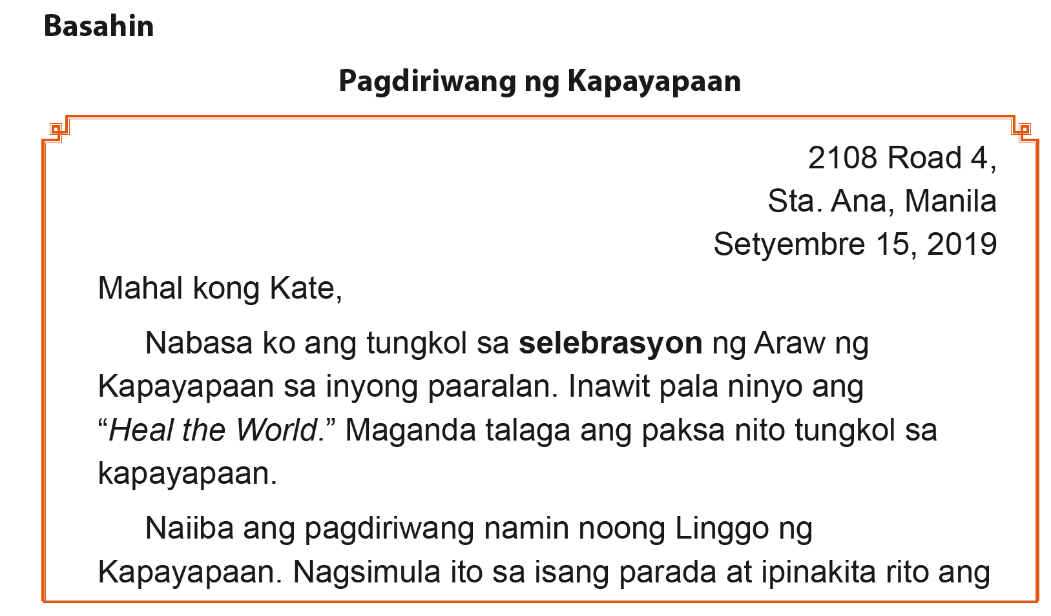

Slide 7
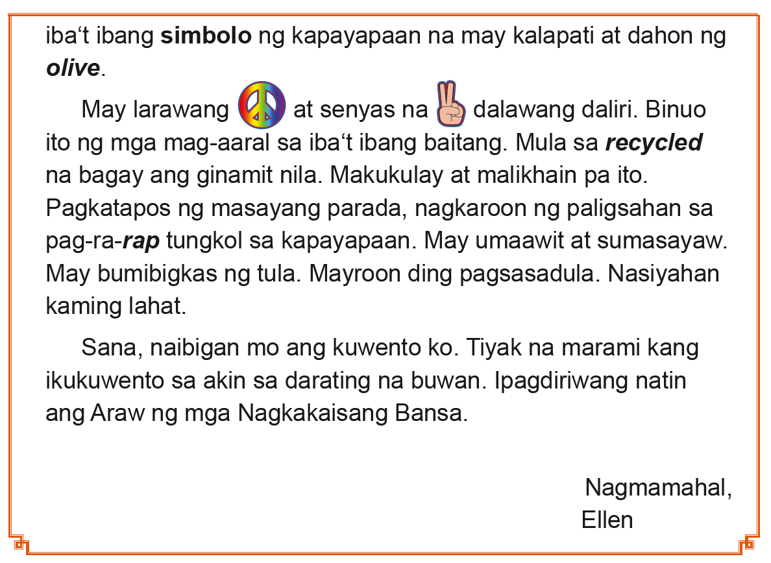

Slide 8
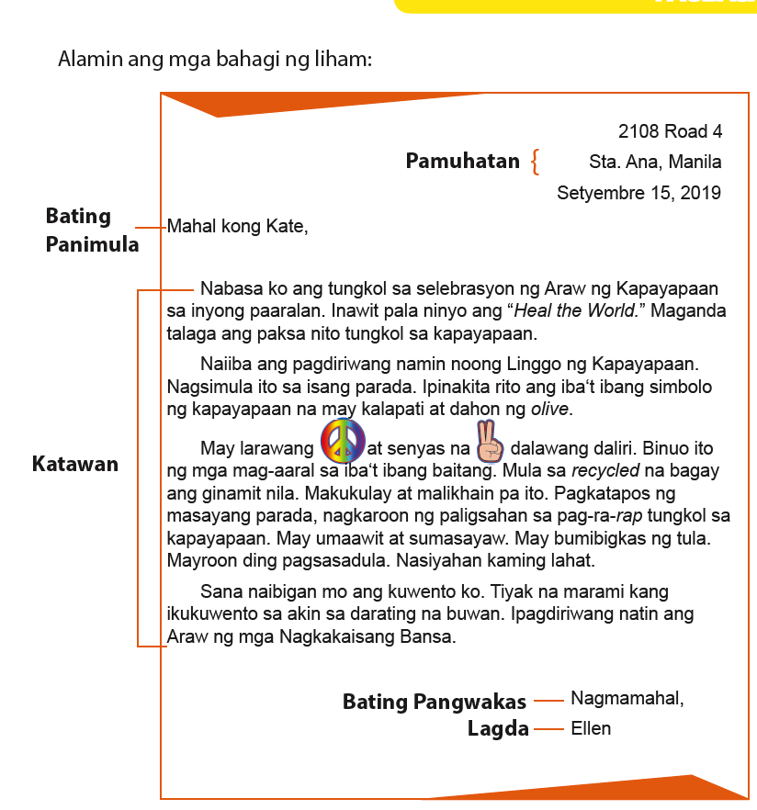

Slide 9
Narito ang isang liham pangkaibigan. Suriin kung paano ito isinulat. Muling isulat ito sa iyong kuwaderno.
2215 Suter
Sta. Ana, Manila
Hunyo 5, 2012
Mahal kong Totoy,
Hi! Kumusta ka na? Pasukan na. Nasa unang baitang ako ng Mababang Paaralan ng Sta. Ana. Marami akong mga kaibigan dito. Ikaw, saan ka na nag-aaral? Ikuwento mo naman ang tungkol sa pagaaral
mo.
Hanggang dito na lang. Ikumusta mo ako sa iyong mga magulang.
Nagmamahal,
Bino

Slide 10
Pagbasa ng mga Salitang Natutuhan sa Aralin
Basahin ang mga salita nang maliwanag at tuloy-tuloy.
tungkol | inyong | pala | ninyo
kapayapaan | talaga | simula | nito
ibang | kalapati | olive | senyas
simbolo | baitang | parada | makukulay

Slide 11
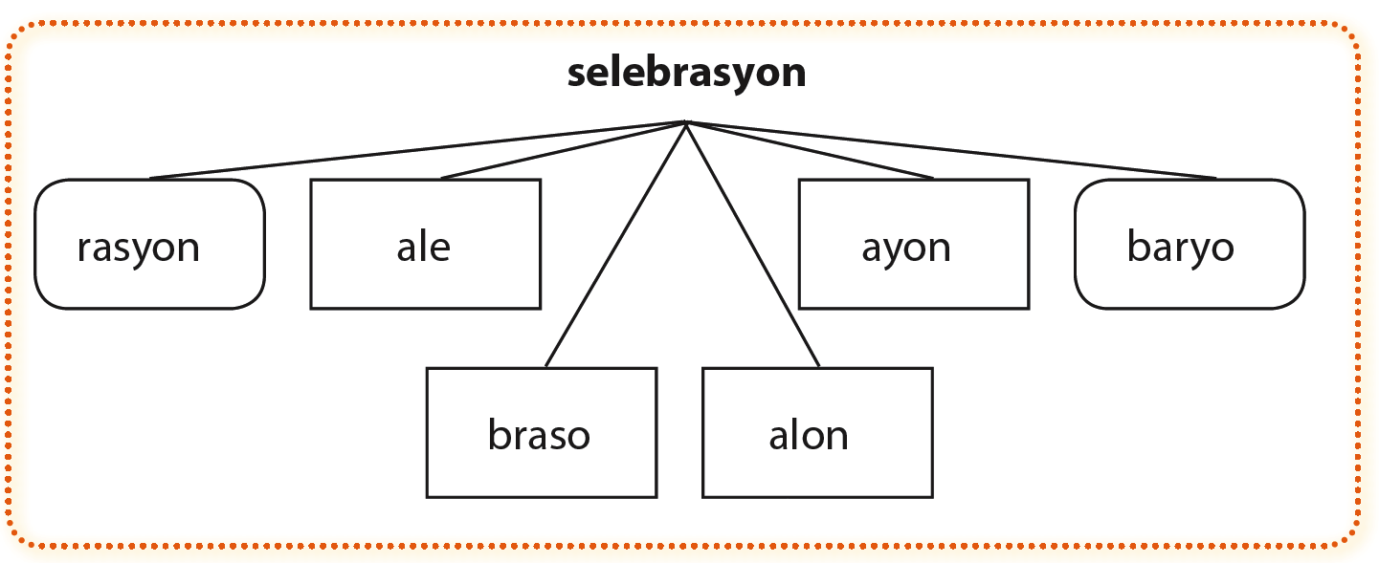
Paghanap ng Maliliit na Salita sa Mahabang Salita
Itala ang iba pang mga salita mula sa nakatalang salita.
Halimbawa:

Slide 12
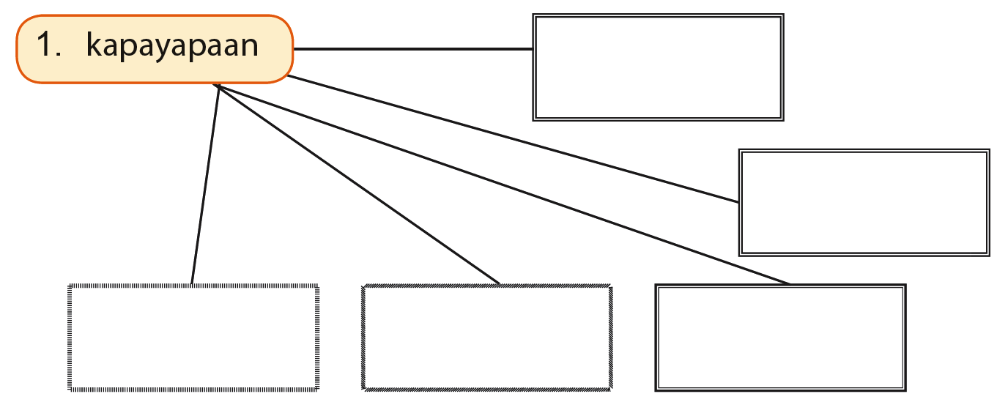

Slide 13
Pangungusap
Binubuo ng
Simuno - pinag-uusapan ginagawa
Panaguri- naglalarawan sa pinag-uusapan
Halimbawa:
Si Ellen ay sumulat kay Kate.
simuno panaguri

Slide 14

Sagutin ang mga tanong.
1. Ang kalapati ay lumilipad.
a. Ano ang pinag-uusapan?
b. Ano ang ginagawa ng pinag-uusapan?
2. Ano ang tawag sa pinag-uusapan sa isang pangungusap?
Ano naman ang tawag sa ginagawa o naglalarawan sa pinaguusapan?

